Slide 1


О развитии сервиса «Производственная кооперация и сбыт» на Цифровой платформе МСП.РФ
↘

Slide 2
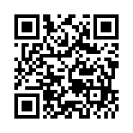



Корпорация МСП и ее задачи
Государственная организация, которая занимается
развитием малого и среднего бизнеса
ЕДИНЫЙ РЕЕСТР
СУБЪЕКТОВ МАЛОГО И СРЕДНЕГО ПРЕДПРИНИМАТЕЛЬСТВА
ФНС РОССИИ
Для того, чтобы предприниматели могли:
1
Получить льготные кредиты
4
Взять в льготный лизинг оборудование
2
Получить обеспечение
для займа
5
Найти новые рынки сбыта
3
Разобраться
в требованиях банков
6
Решить локальные
и системные проблемы
все меры поддержки в одном месте

Slide 3




















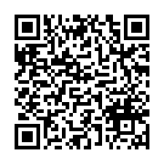

Цифровая платформа МСП.РФ
Государственная платформа поддержки предпринимателей, самозанятых и тех, кто планирует начать свой бизнес
трансформация зрелость
6 080 000
853 000
идея старт рост
заказчики по 223-ФЗ
использований сервисов и обращений к мерам поддержки
пользователей
меры поддержки 89 регионов
сервисы для бизнеса
30+
банки
онлайн-сервисов
Поддержка на каждой стадии развития бизнеса
госуслуги
корпоративный сектор
Что полезного для бизнеса?
онлайн-доступ к мерам поддержки бизнеса
федеральные меры
канал коммуникации бизнеса и государства
поиск новых партнеров и рынков сбыта
бизнес-обучение и база знаний

Slide 4





































Цифровая платформа МСП.РФ
Меры поддержки
Личный кабинет
Финансовые сервисы
Продвижение и сбыт
меры поддержки бизнеса
цифровой профиль
получение кредита онлайн
производственная кооперация и сбыт
расчет рейтинга бизнеса
льготный лизинг оборудования
уведомления от госорганов
льготное кредитование инновационных компаний
доступ к закупкам крупных госкомпаний
поддержка предпринимателей новых регионов
календарь предпринимателя
внесение изменений в ЕГРЮЛ/ЕГРИП
центр поддержки инвестиционного кредитования
запуск рекламы с Яндекс Бизнесом
экспресс-консультации по поддержке бизнеса
самообследование по обязательным требованиям
подбор и получение микрофинансирования
продажи на маркетплейсах и в соцсетях
Инструменты для бизнеса
Ваши помощники
Бизнес-обучение
Информация
имущество для бизнеса
экспресс-проверка уровня компетенций
Начни свое дело
законодательный дайджест
покупка франшизы
мероприятия онлайн и офлайн
новости
старт бизнеса онлайн
бизнес-обучение
сфера знаний: видеолекции и курсы
конструктор документов
статистика для бизнеса
выбор организационно-правовой формы
самозанятым: старт, развитие, поддержка
правовой гид
наставничество
выбор налогового режима
проверка контрагента
акселерация – программы ускоренного роста
база знаний
получение электронной подписи
сервис 360° — подать жалобу
бизнес-тренажер

Slide 5











Сервис
«Производственная кооперация и сбыт»
?
?
В чем поддержка?
Какие результаты?
Открываем доступ к потребностям российских частных и иностранных компаний
российских и зарубежных
компаний продовольственного
и непродовольственного
сектора ищут поставщиков
270+
Помогаем найти партнера/поставщика/заказчика
Организуем и сопровождаем переговоры с заказчиками
10 600+
запросных позиций –
текущий спрос на продукцию МСП
Организуем торгово-закупочные сессии
Помогаем попасть на полки торговых федеральных сетей
Проводим обучение и консультации
700+
предпринимателей уже стали поставщиками
Помогаем организовать «Фермерские островки»

Slide 6
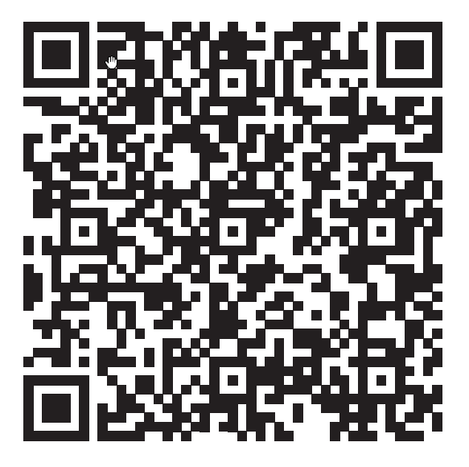
Сервис
«Производственная кооперация и сбыт»
Персональная поддержка МСП-поставщиков:
поиск потребностей крупных компаний и отправка предложений онлайн
помощь в коммуникации МСП-поставщиков с крупными компаниями и ритейлерами
5 модулей сервиса
Для поставщиков продуктов питания:
Для промышленных компаний и производителей непродовольственной продукции:
Реестр поставщиков продуктов питания
Предложение продуктов питания от субъектов МСП
Реестр промышленных компаний
Предложение непродовольственных товаров от субъектов МСП
Попасть на полки торговых сетей
Потребности федеральных торговых сетей
Стать поставщиком ритейлеров и производителей
Потребности крупного бизнеса
Стать поставщиком «Фермерского островка»
Потребности «Фермерских островков» в продукции фермеров и сельхозтоваропроизводителей

Slide 7
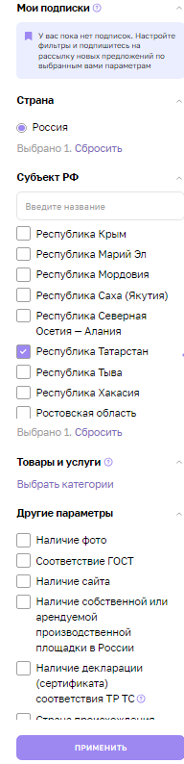
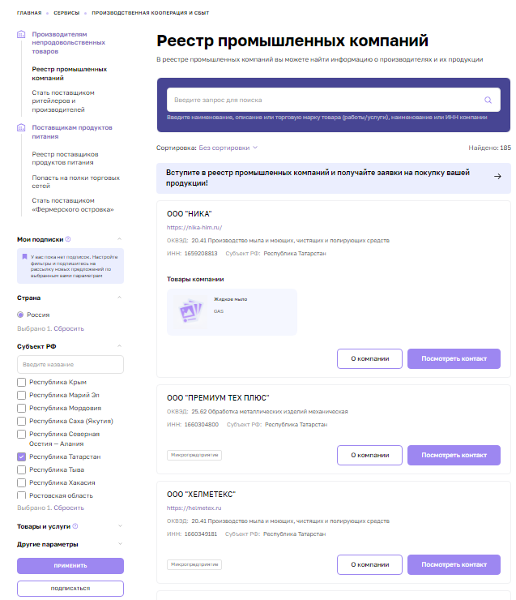
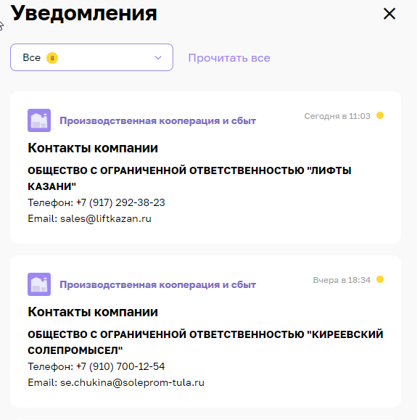
Реестр промышленных компаний

Slide 8
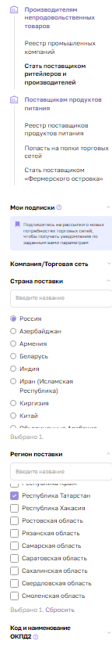
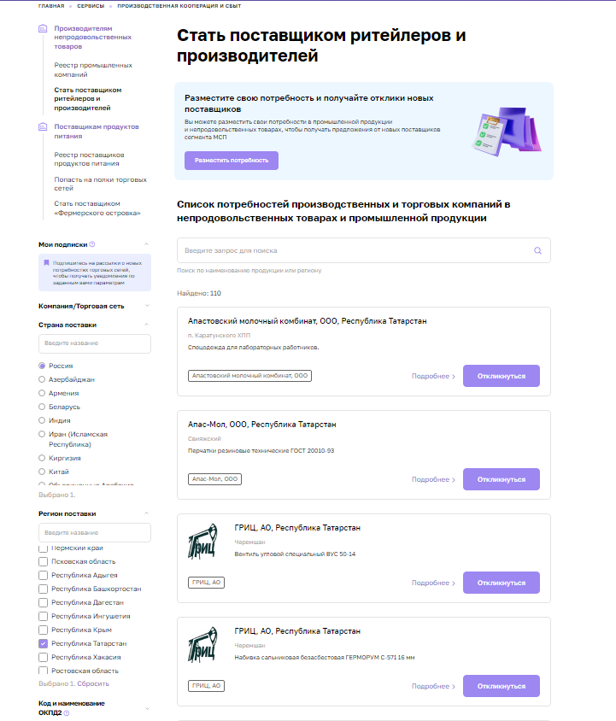
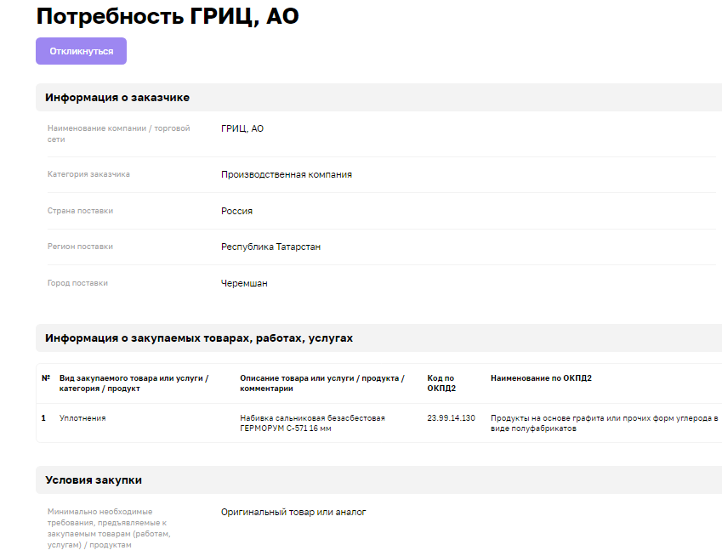
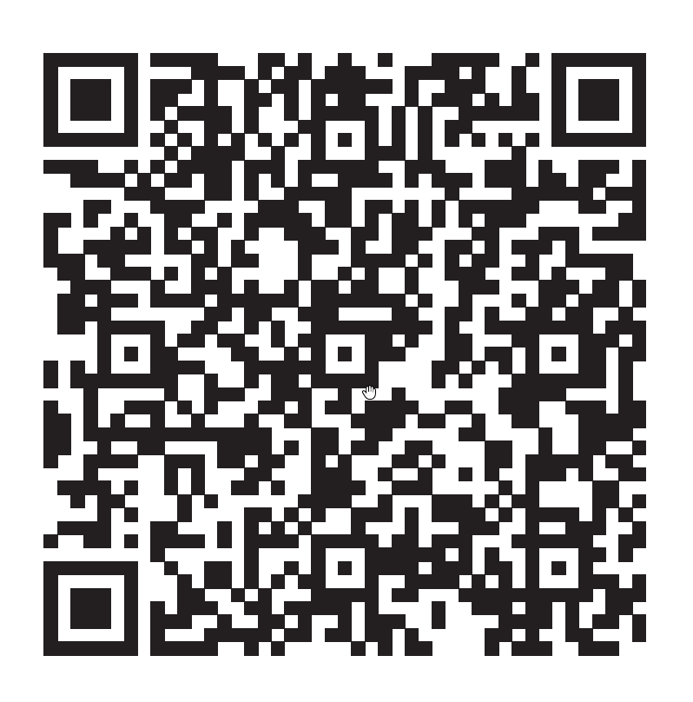
Стать поставщиком ритейлеров
и производителей

Slide 9
Результаты работы по развитию производственной кооперации и сбыта
на 14.06.2024
Межрегиональная кооперация
Международная кооперация
Разместили спрос
123 крупные компании и 79 МСП из 58 субъектов РФ
Разместили спрос
72 компании из 12 стран
2022
2023
с начала 2024 г.
2022
2023
с начала 2024 г.
Количество заказчиков | 63 | 247 | 202
Количество откликов от МСП | 295 | 978 | 542
Количество сделок | 32 | 25 | 41
Количество заказчиков | 32 | 59 | 72
Количество откликов от МСП | 127 | 306 | 95
Количество сделок | 11 | 28 | 17
Субъекты МСП из 38 регионов уже заключили сделки с частными российскими и иностранными компаниями с использованием сервиса (количество сделок начиная с 2023 года)
г. Москва | 15 | Волгоградская область | 3 | Самарская область | 2 | Республика Карелия | 1
Республика Татарстан | 14 | Краснодарский край | 3 | Ставропольский край | 2 | Республика Марий Эл | 1
Удмуртская Республика | 8 | Московская область | 3 | Тюменская область | 2 | Республика Хакасия | 1
Нижегородская область | 6 | Омская область | 3 | Алтайский край | 1 | Рязанская область | 1
г. Санкт-Петербург | 6 | Тульская область | 3 | Белгородская область | 1 | Свердловская область | 1
Ивановская область | 5 | Брянская область | 2 | Вологодская область | 1 | Смоленская область | 1
Челябинская область | 5 | Калужская область | 2 | Костромская область | 1 | Томская область | 1
Кировская область | 4 | Новосибирская область | 2 | Ленинградская область | 1 | Ульяновская область | 1
Саратовская область | 4 | Пермский край | 2 | Оренбургская область | 1
Архангельская область | 3 | Республика Башкортостан | 2 | Республика Адыгея | 1
9

Slide 10
Обновление сервиса «Производственная кооперация и сбыт»
Добавлены онбординг-подсказки и новый функционал модулей сервиса:
Реестр промышленных компаний
Стать поставщиком ритейлеров и производителей
Обновлен перечень основных видов деятельности субъектов МСП для включения в Реестр
Классификатор продукции по модели Единого каталога товаров, работ, услуг (ЕКТРУ)
Карточки товаров (с фото), обновлен состав информации о компании и производимой продукции
Чат с компаниями из Реестра с возможностью пересылки файлов и уведомлениями на e-mail
Система рекомендаций похожих товаров (услуг) других компаний из Реестра
Подписка на уведомления о новых товарах в Реестре по заданным параметрам (возможность настройки до 5 подписок)
«Умная» поисковая строка
Проверка опыта поставок и контактной информации сотрудниками Корпорации МСП
Функционал для самостоятельного размещения потребностей авторизованными пользователями
Уведомление пользователей о публикации новых потребностей в формате подписки (возможность настройки до 5 подписок)
Отдельные страницы для каждой номенклатурной позиции потребностей (индивидуальные ссылки)
Возможность для руководителя организации назначить ответственного сотрудника для работы с сервисом
Также ведутся работы по интеграции Цифровой платформы МСП.РФ с кооперационными площадками Санкт-Петербурга и Республики Татарстан
10

Slide 11
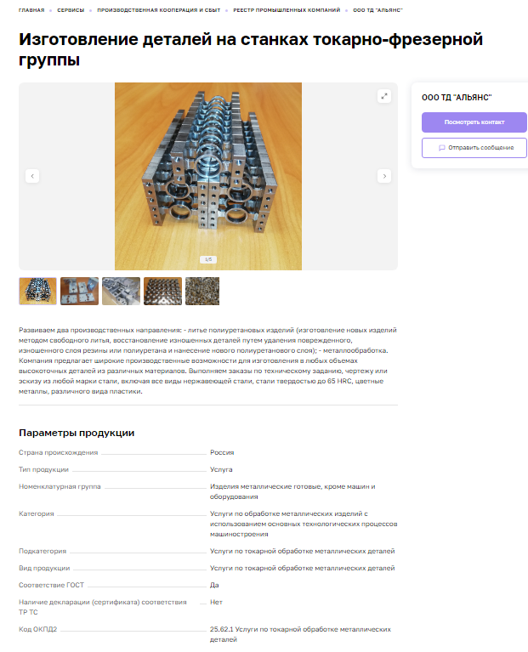
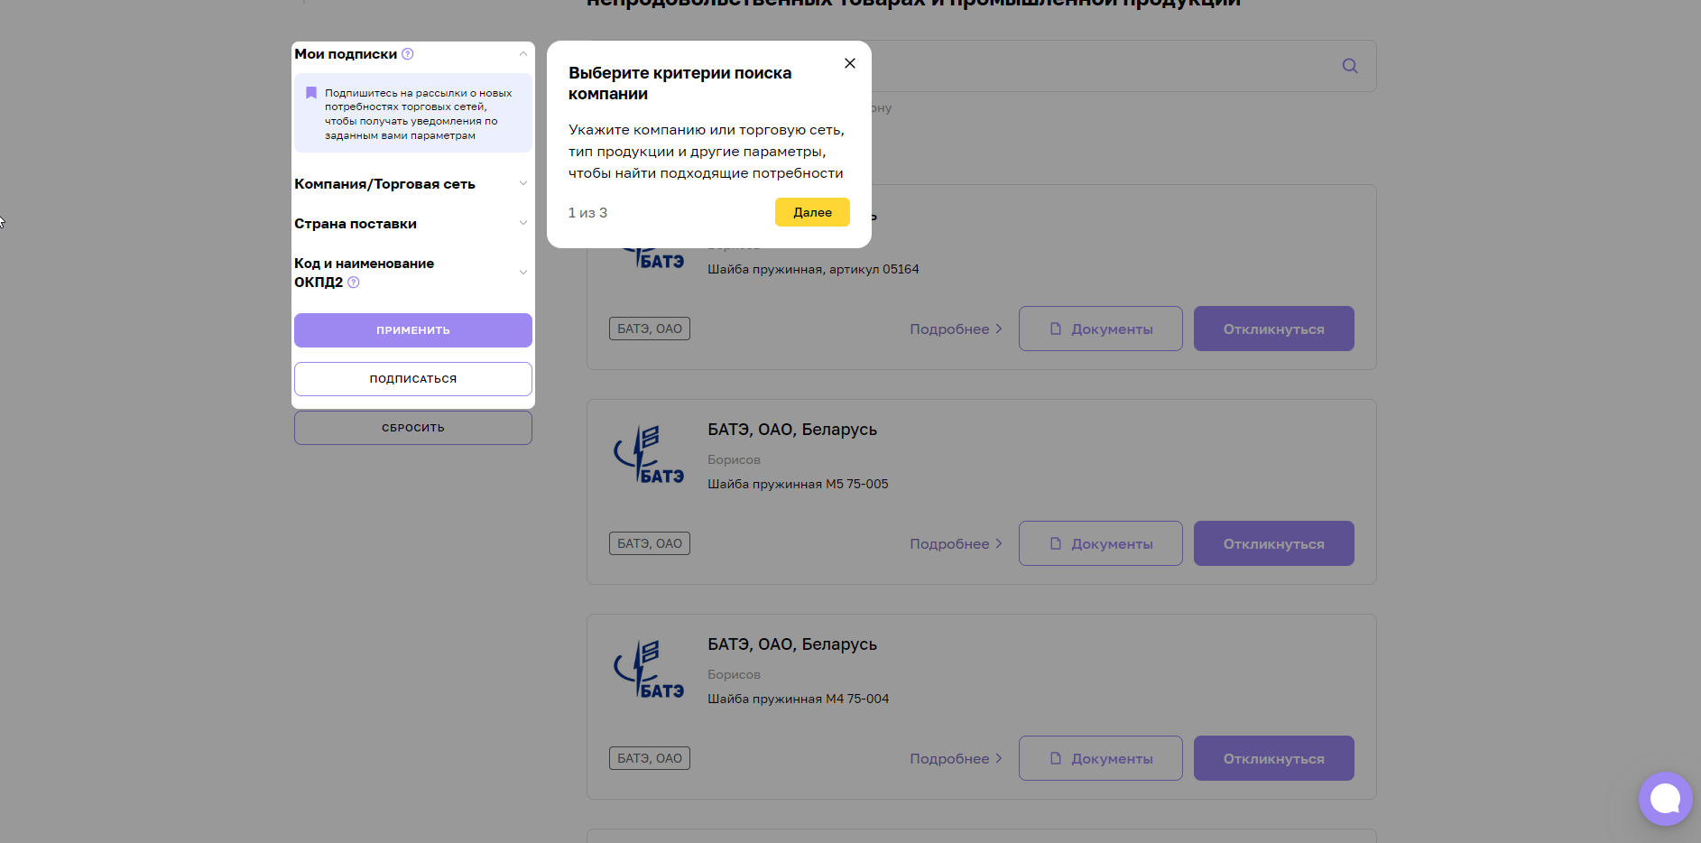
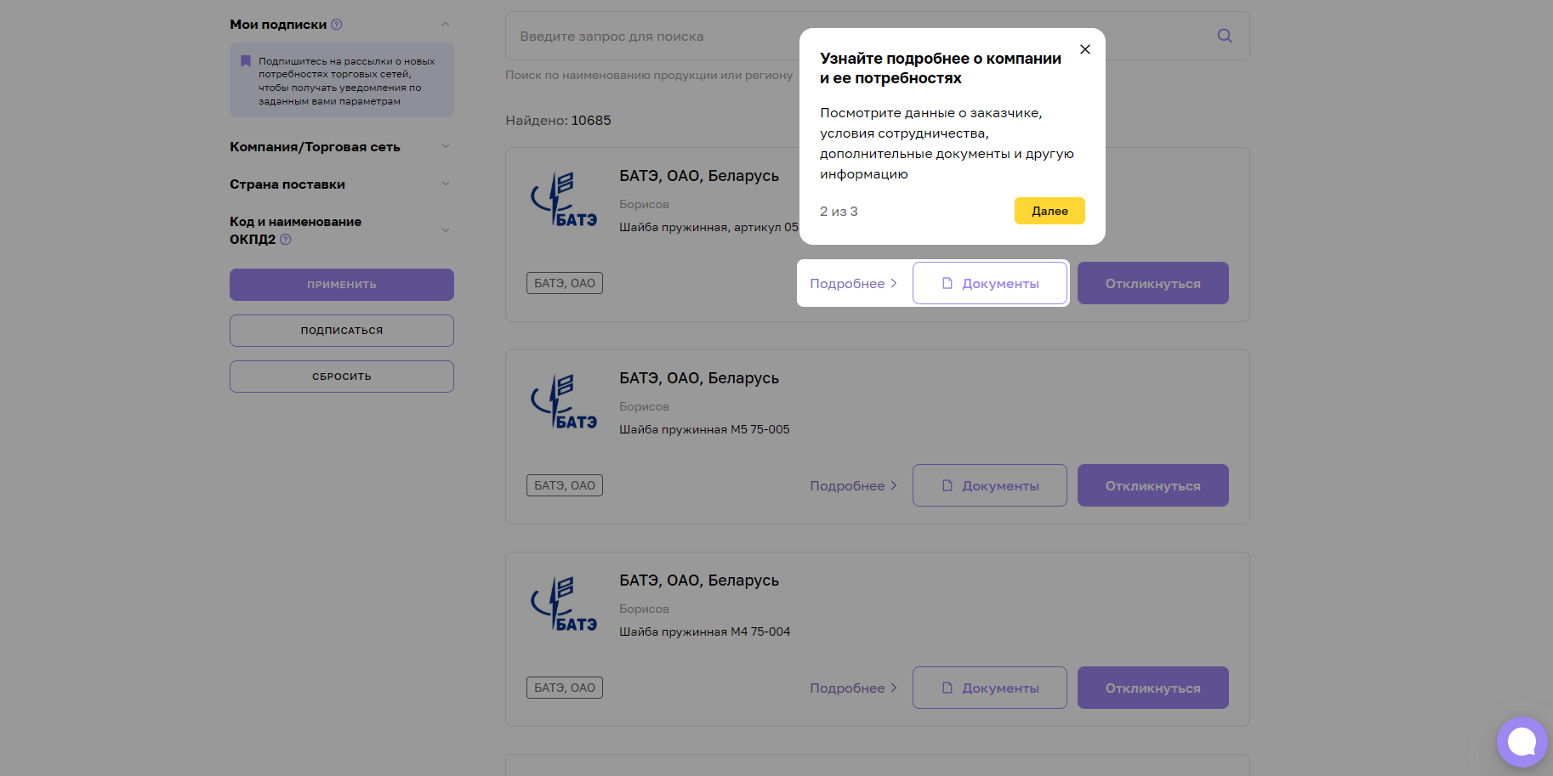
Обновление сервиса «Производственная кооперация и сбыт»
Карточка товара в Реестре промышленных компаний
Онбординг-подсказки

Slide 12








Кейсы кооперационного взаимодействия субъектов МСП Республики Татарстан
ООО «Лениногорский механический завод», производитель автокомплектующих, при поддержке Корпорации МСП договорился о поставке партии опытных образцов в ОАО «МТЗ» (Республика Беларусь)
ООО «Обувная компания БАРС» заключило договор с филиалом АО "КМПО" - Зеленодольским машиностроительным заводом - на поставку спецобуви
АО «Полиматиз» заключило договор поставки гидрофильного спандбонда с АО «Гигиена» из Ставропольского края
ООО «Завод полимерных материалов «БАКЕЛИТ» заключило договор на поставку изопола, уплотнительных шнуров и др. с онлайн-гипермаркетом «Всеинструменты.ру

Slide 13
Как воспользоваться сервисом «Производственная кооперация и сбыт»?
Откликнуться на потребности крупных производителей:
Вступить в Реестр промышленных компаний:
1
Зайти на МСП.РФ
Авторизоваться с помощью учетной записи на Госуслугах с «привязанным» бизнесом
В меню «Сервисы» выбрать «Производственная кооперация и сбыт» и найти подходящую потребность по наименованию товара, коду ОКПД2 или региону поставки
Откликнуться на интересующий запрос и заполнить анкету поставщика
1
Зайти на МСП.РФ
Авторизоваться с помощью учетной записи на Госуслугах с «привязанным» бизнесом
В меню «Сервисы» выбрать «Производственная кооперация и сбыт»
В меню сервиса перейти в модуль «Реестр промышленных компаний»
Если Ваша компания соответствует критериям, система предложит подать заявку на вступление в Реестр
2
2
3
3
4
4
А еще можно найти нужного поставщика в своем регионе по наименованию продукции/коду ОКПД2

Slide 14
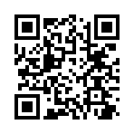
Сервис «Производственная кооперация и сбыт»
Основные задачи:
Помогать частному бизнесу региона размещать свои потребности на Цифровой платформе МСП.РФ
Помогать субъектам МСП региона находить на Цифровой платформе МСП.РФ релевантные потребности и откликаться на них
Помогать субъектам МСП региона размещать информацию о своей компании и производимой продукции в Реестре промышленных компаний на Цифровой платформе МСП.РФ
Представители Корпорации МСП готовы принять участие в мероприятиях для субъектов МСП и крупного частного бизнеса в вашем регионе с целью популяризации возможностей сервиса «Производственная кооперация и сбыт» и других мер поддержки.
Телеграмм-чат для обсуждения вопросов и обмена опытом:
14

